Slide 1
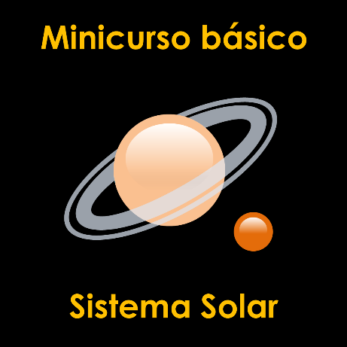
Centro de Divulgação da Astronomia
Observatório Dietrich Schiel
Exoplanetas
André Luiz da Silva
Observatório Dietrich Schiel
/CDCC/USP

Slide 2
Os primeiros

Slide 3
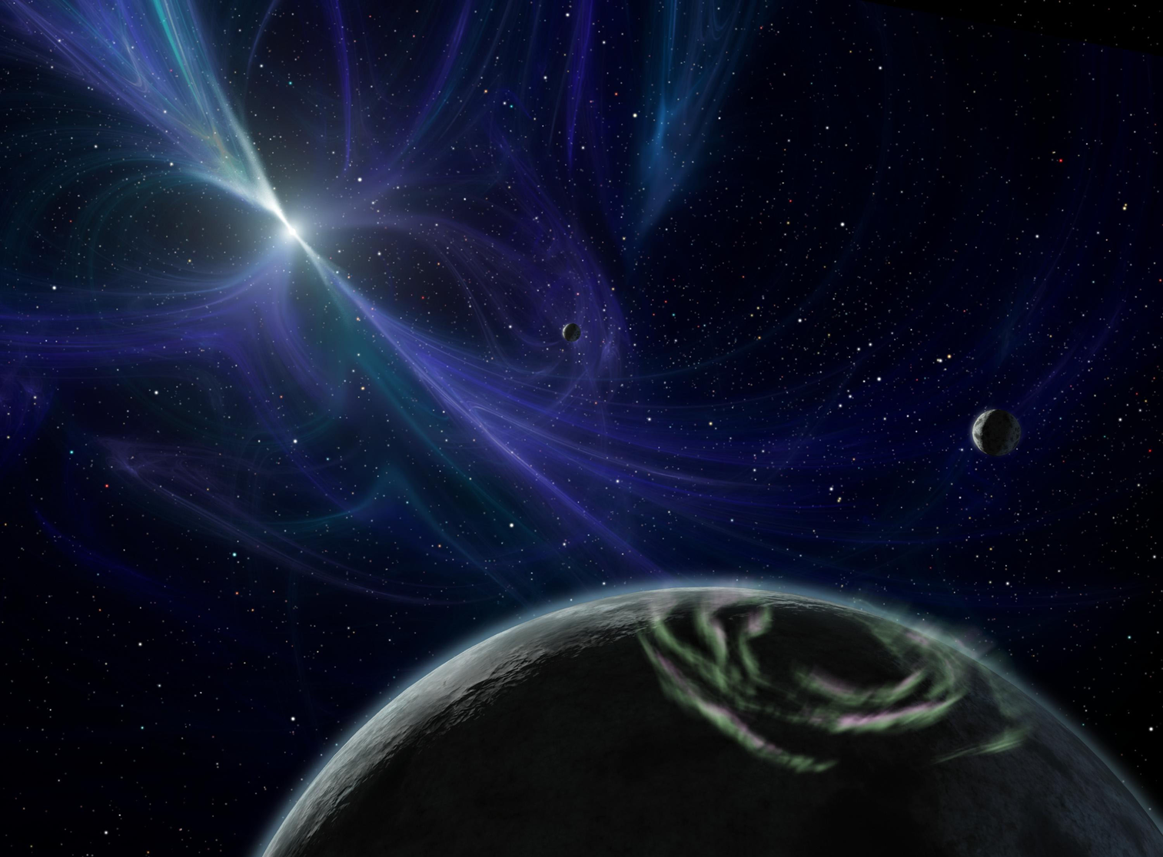
O primeiro exoplaneta
Concepção artística
Orbitando o pulsar PSR 1257+12
Ano: 1992
Dois mais afastados: ~R_{T}
Crédito da imagem: NASA/JPL-Caltech

Slide 4
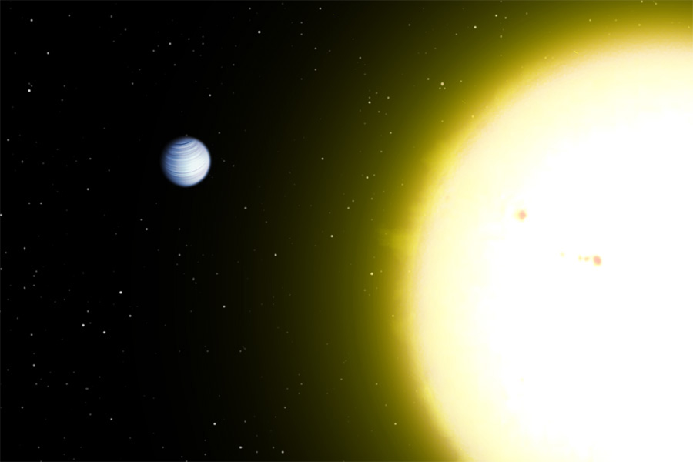
1º em Estrela SP
Concepção artística
Orbitando a estrela 51 Pegasi
Ano: 1995
51 Pegasi b
Júpiter Quente
Crédito da imagem: NASA/JPL-Caltech

Slide 5
1º multi-exoplanetário de SP
Concepção artística
Upsilon Pegasi (binária)
Ano: 1999
3 exoplanetas Jovianos
Crédito da imagem: NASA/JPL-Caltech
Fonte da imagem: http://www.daviddarling.info/encyclopedia/U/upsAnd.html

Slide 6
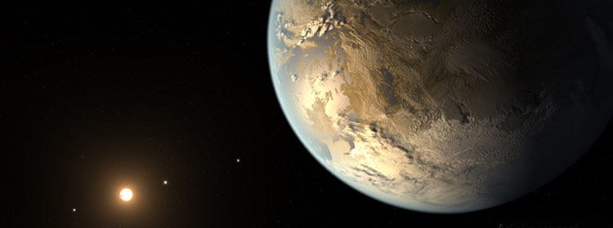
1º similar à Terra na ZH
Kepler 186 f
Ano: 2014
R~1,1R_{T}
Concepção artística
Crédito da imagem: NASA/JPL-Caltech
Fonte da imagem: http://www.daviddarling.info/encyclopedia/U/upsAnd.html

Slide 7
Termos ligados à pesquisa de exoplanetas

Slide 8
Zona de habitabilidade
Júpiteres quentes
Superterras
Notes:
Crédito da imagem: NASA Ames / SETI Institute / JPL-CalTech.

Slide 9
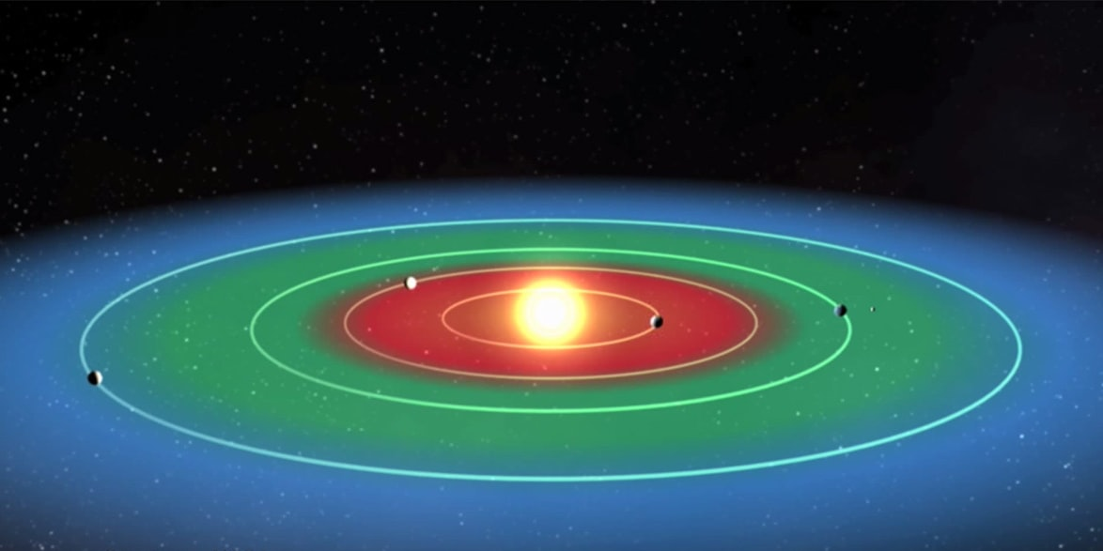
Zona de habitabilidade
Ocorrência de água líquida
Limites indefinidos (outros fatores interferem)
Crédito da imagem: NASA/Kepler Mission/Dana Berry

Slide 10
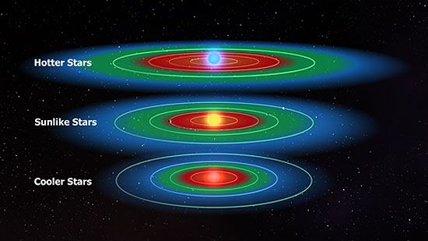
Zona de habitabilidade
Concepção artística
Crédito da imagem: Universidade de Nebraska-Lincoln

Slide 11
Zona de habitabilidade
Concepção artística
Crédito da imagem: Universidade de Nebraska-Lincoln

Slide 12
Zona de habitabilidade
Concepção artística
Crédito da imagem: Universidade de Nebraska-Lincoln

Slide 13
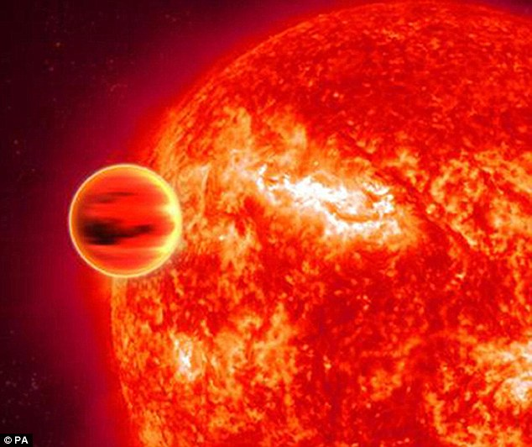
Júpiteres Quentes
Concepção artística
Crédito da imagem: NASA

Slide 14
Jupiteres Quentes
Ou planeta epiestelar
Planetas Jovianos
Órbitas aprox. circulares
Períodos orbitais < 10 dias
Crédito da imagem: NASA

Slide 15
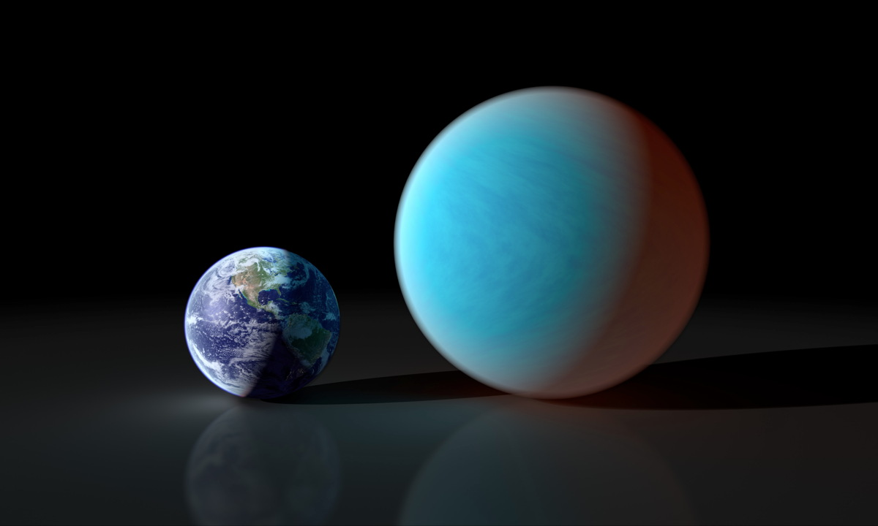
Superterras
Crédito da imagem: NASA/JPL

Slide 16
Superterras
planetas terrestres
Massa: >10 M_{t}
Crédito da imagem: NASA

Slide 17
Métodos de detecção

Slide 18
Algumas Técnicas:
Velocidade radial
Trânsito
Imageamento
Notes:
Crédito da imagem: NASA Ames / SETI Institute / JPL-CalTech.

Slide 19
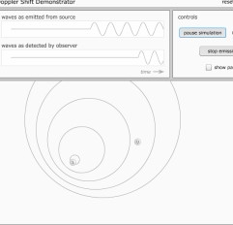
Simulador: efeito Doppler
Crédito: Universidade de Nebraska-Lincoln

Slide 20
Espectro de absorção
Fonte da imagem: Silva, A. L., Radioastronomia, um texto introdutório.

Slide 21
Centro de Massa
Estrela
planeta
CM
Crédito: André Luiz da Silva CDA/CDCC/USP

Slide 22
Simulador: método da velocidade radial
Crédito: Universidade de Nebraska-Lincoln
Notes:
Crédito da imagem: NASA Ames / SETI Institute / JPL-CalTech.

Slide 23
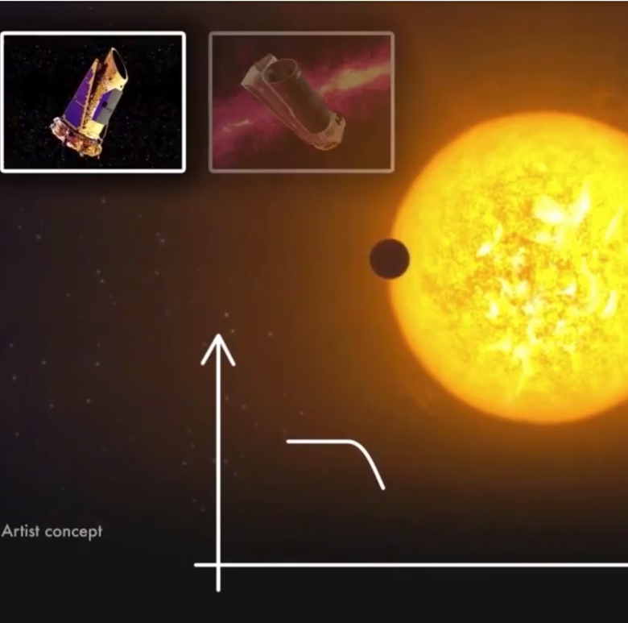
Método do trânsito
Crédito:
Notes:
transitAnimatoion2.mov
http://kepler.nasa.gov/multimedia/animations/?ImageID=297
Transit Graph 2
08/26/2014
This is a section of a NASA ScienceCast "Sizing Up and Exoplanet" at http://www.nasa.gov/downloadable/videos/sciencecasts-_sizing_up_an_exoplanet_0.mp4.
Credit: NASA

Slide 24
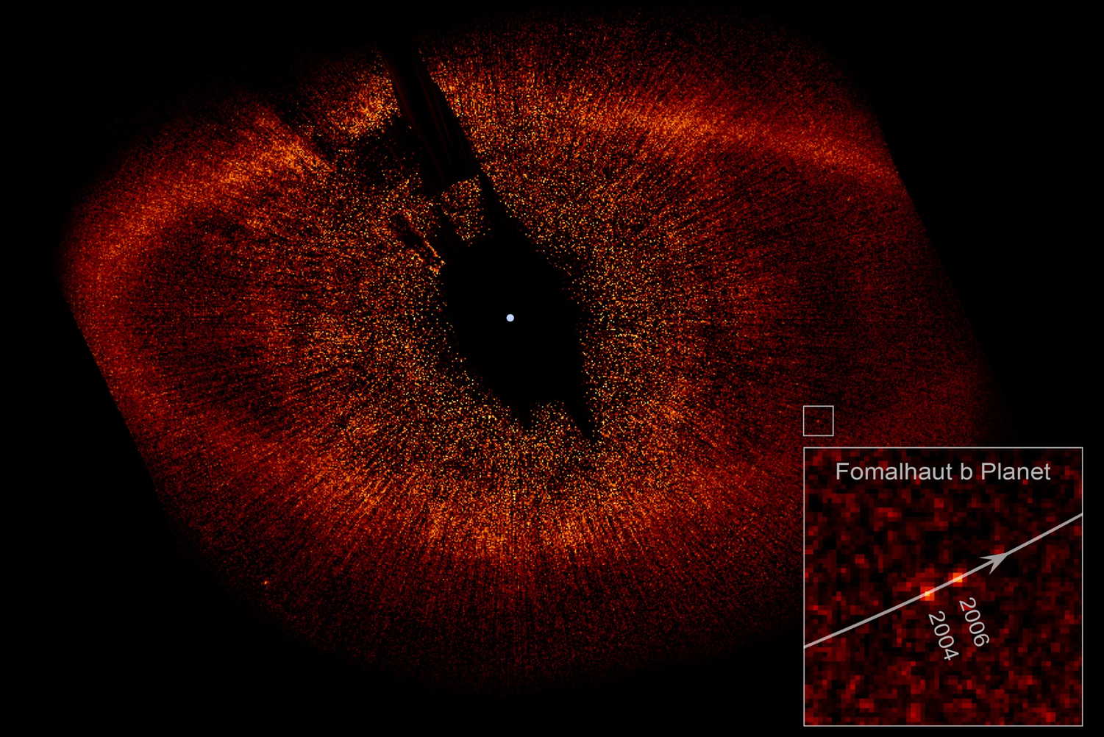
Método do imageamento
2008
coronógrafo
Fomalhaut: 25 a.l.
Crédito: NASA, ESA

Slide 25
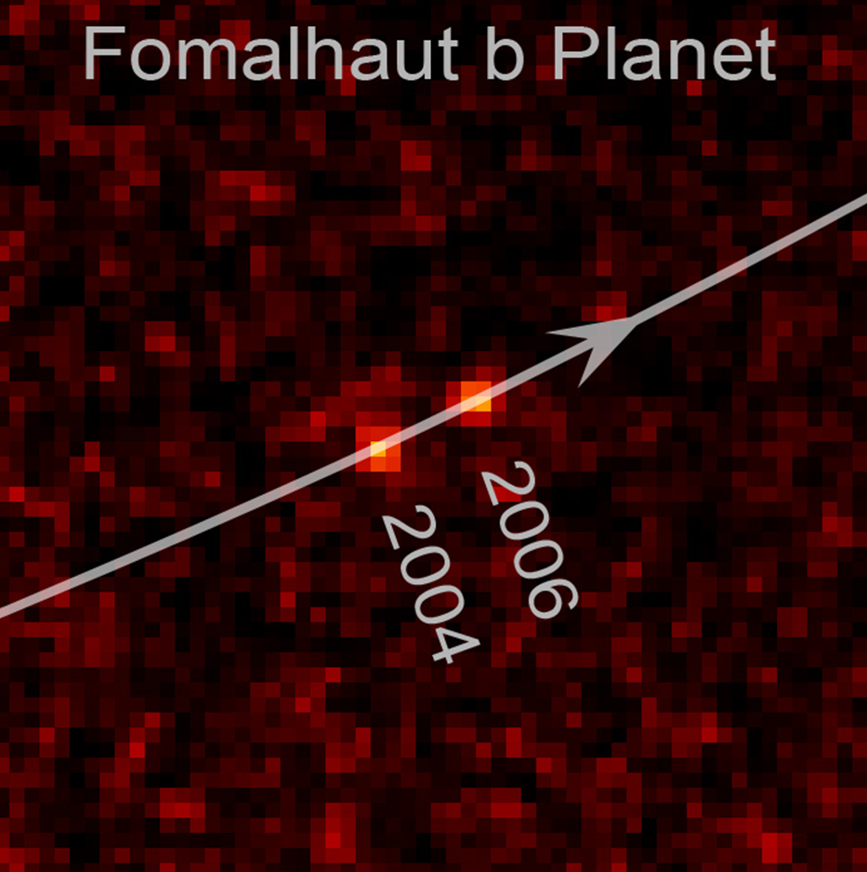
Método do imageamento
Crédito: NASA, ESA
Notes:
transitAnimatoion2.mov
http://kepler.nasa.gov/multimedia/animations/?ImageID=297
Transit Graph 2
08/26/2014
This is a section of a NASA ScienceCast "Sizing Up and Exoplanet" at http://www.nasa.gov/downloadable/videos/sciencecasts-_sizing_up_an_exoplanet_0.mp4.
Credit: NASA

Slide 26
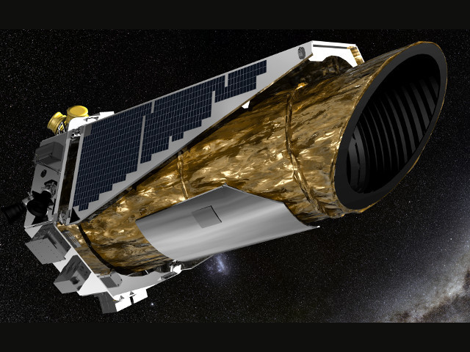
O telescópio Kepler
Crédito: NASA, ESA

Slide 27
O telescópio Kepler
março 2009-outubro 2018
530.506 estrelas observadas
2.662 planetas confirmados
Crédito: NASA, ESA

Slide 28
Contagem até o momento (13/12/2018 – fonte: http://planetquest.jpl.nasa.gov/newworldsatlas)
Exoplanetas confirmados: 3.862
Candidatos (NASA): 2.898
Sistemas exoplanetários: 2.882
Similares a Netuno: 1634
Jovianos: 1.189
Super terras: 870
Terrestres: 152

Slide 29
Indicações para estudo

Slide 30
ABCD da Astronomia e Astrofísica, Jorge E. Horvath. Editora Livraria da Física, 2008.
Astronomia e Astrofísica, 3ª edição, Kepler de Oliveira e Maria de Fátima Saraiva. Editora Livraria da Física, 2014. link para hipertexto
Introdução à Astronomia e Astrofísica, vários autores. Instituto Nacional de Pesquisas Espaciais, 2018 – link para download

Slide 31
O céu que nos envolve: Introdução à Astronomia para Educadores e Iniciantes, Enos Picazzio (editor). Editora Odisseus /CNPq, 2011. – link para download
Site do Observatório Dietrich Schiel: www.cdcc.usp.br/cda
Site do IAG-USP:
www.iag.usp.br/astronomia/

Slide 32
Em Inglês:
Astronomy Today (8th. ed.), Eric Chaisson and Steve McMillan. Pearson, 2014.
Foundations of Astronomy (13th. ed.), Michael A. Seeds and Dana E. Backman. Cengage Learning, 2016
The Cosmic Perspective (8th. ed.), Jeffrey Bennet et al. Pearson, 2016.

Slide 33
https://solarsystem.nasa.gov/planets/overview/
http://planetquest.jpl.nasa.gov
www.space.com
www.universetoday.com
Notes:
Crédito da imagem: NASA Ames / SETI Institute / JPL-CalTech.

